Slide 1
Конспект занятия по ознакомлению с миром природы для подготовительной группы Тема: Пришла весна
Выполнила: Ягодина Л.А.
Канск, 2018

Slide 2
Цель: расширение представлений у детей о сезонных изменениях в природе.
Задачи:
Образовательные:
Способствовать обобщению представлений о весне как времени года, о жизни растений и животных, птиц, о погодных условиях в весеннее время.
Развивающие:
Развивать логическое мышление и внимание.
Воспитательные:
Воспитывать у детей любовь к природе, желание её беречь.

Slide 3
Методы и приемы:
Наглядный:
Показ картинок;
Словесный:
Беседа;
Вопросы;
Отгадывание загадок;
Практический:
Игровые;

Slide 4
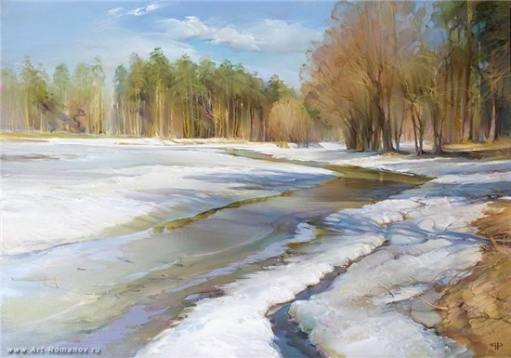

Slide 6
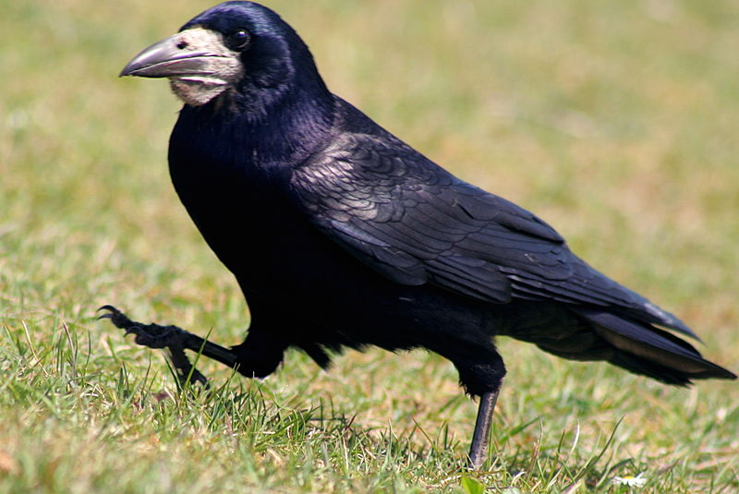

Slide 7
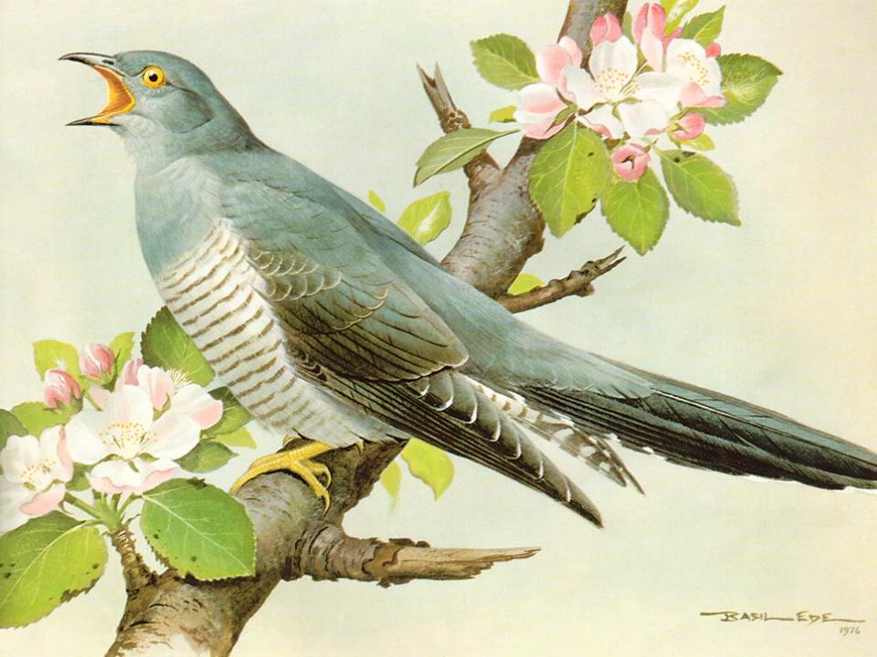
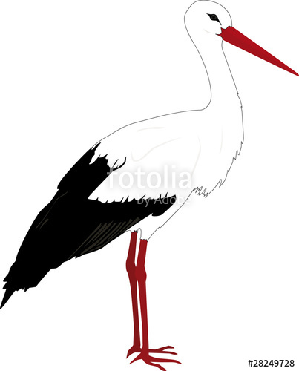
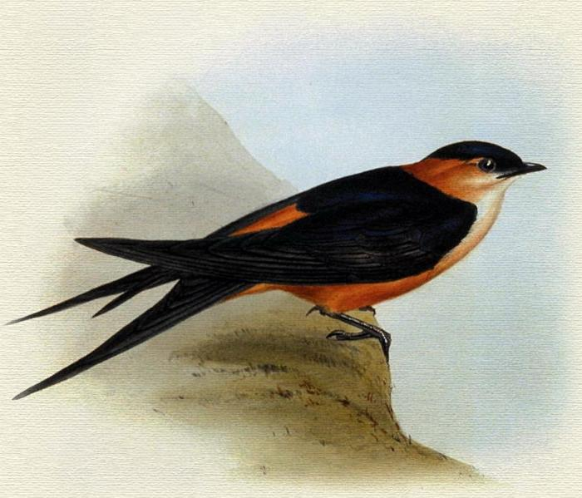
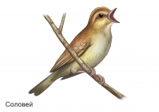
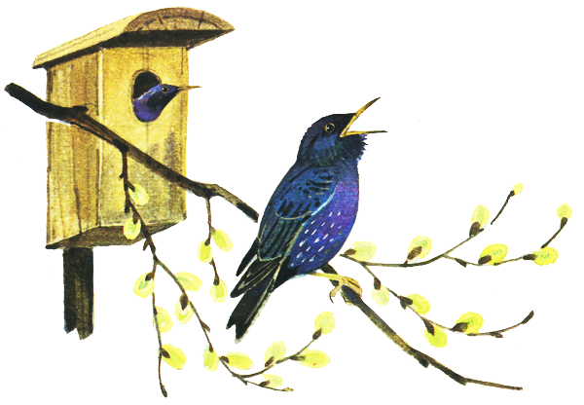
Перелетные птицы

Slide 8
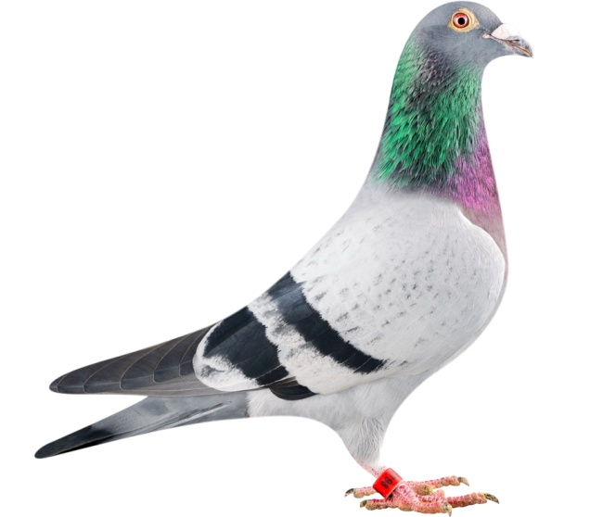
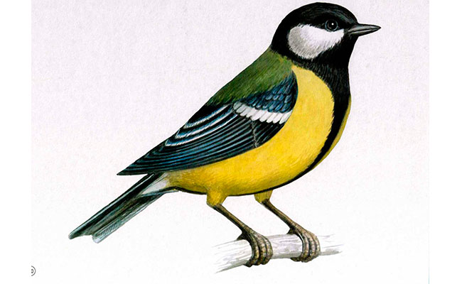
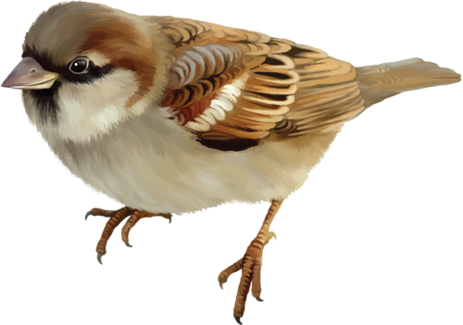
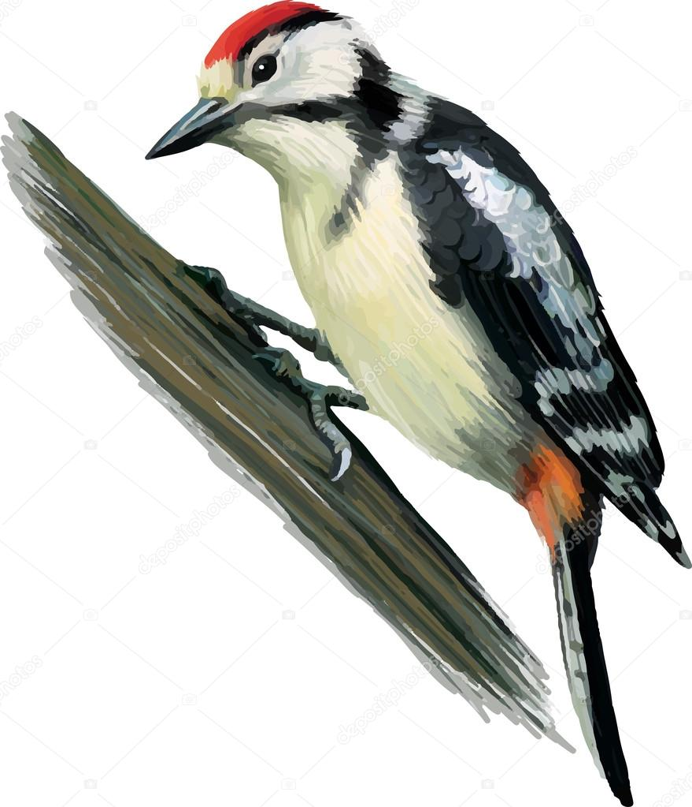
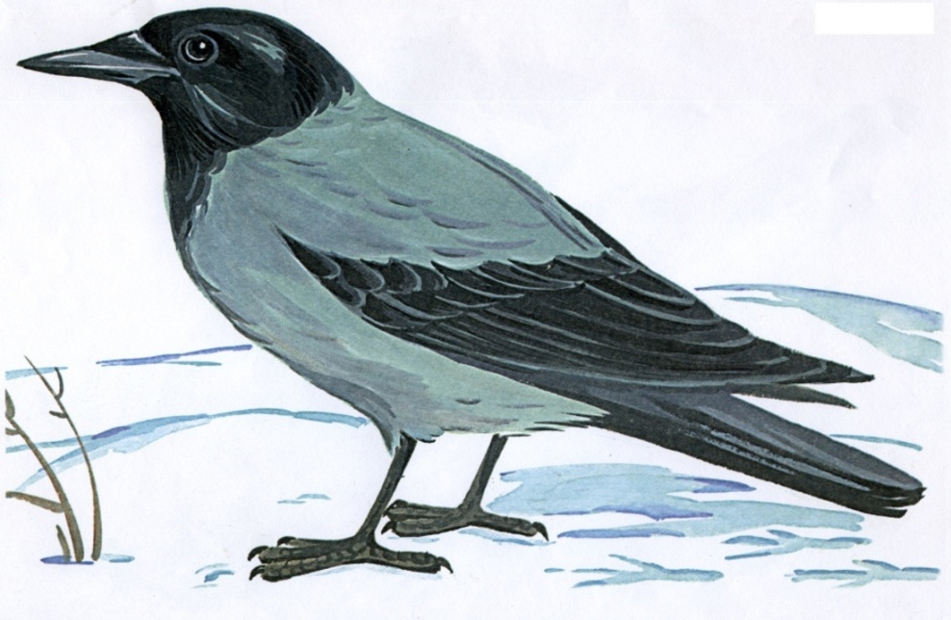
Зимующие птицы

Slide 9
